Slide 1
PHÒNG GIÁO DỤC VÀ ĐÀO TẠO QUẬN LONG BIÊN
TRƯỜNG TIỂU HỌC ÁI MỘ B
TẬP LÀM VĂN
Kể lại lời nói, ý nghĩ
của nhân vật

Slide 2
ÔN BÀI CŨ:
*Khi tả ngoại hình nhân vật, cần chú ý tả những gì? Lấy ví dụ về cách tả ngoại hình nhân vật trong truyện “Người ăn xin”.

Slide 3
I. Nhận xét
1) Tìm những câu ghi lại lời nói và ý nghĩ của cậu bé trong truyện Người ăn xin.
2) Lời nói và ý nghĩ của cậu bé nói lên điều gì về cậu?
3) Lời nói và ý nghĩ của ông lão ăn xin trong hai cách kể sau đây có gì khác nhau?

Slide 4
Những câu ghi lại ý nghĩ của cậu bé:
+ Chao ôi! Cảnh nghèo đói đã gặm nát con người đau khổ kia thành xấu xí biết nhường nào.
+ Cả tôi nữa, tôi cũng vừa nhận được chút gì của ông lão
Câu ghi lại lời nói cậu bé:
- Ông đừng giận cháu, cháu không có gì để cho ông cả
2. Lời nói và ý nghĩ của cậu bé cho thấy:
cậu là một người nhân hậu, giàu lòng thương người.

Slide 5
3. Lời nói và ý nghĩ của ông lão ăn xin trong hai cách kể sau đây có gì khác nhau?
– Cháu ơi, cảm ơn cháu! Như vậy là cháu đã cho lão rồi.- Ông lão nói bằng giọng khản đặc.
Bằng giọng khản đặc, ông lão cảm ơn tôi và nói rằng như vậy là tôi đã cho ông rồi.

Slide 6
3. Lời nói và ý nghĩ của ông lão ăn xin trong hai cách kể có khác nhau là:
*Cách 1: Tác giả dẫn trực tiếp, nguyên văn lời của ông lão. Do đó các từ xưng hô của chính ông lão với cậu bé (cháu - lão)
*Cách 2: Tác giả (nhân vật xưng tôi) thuật lại gián tiếp lời của ông lão. Người kể xưng tôi, gọi người ăn xin là ông lão

Slide 7
Cần kể lại lời nói, ý nghĩ của nhân vật để
làm gì?
Để thấy rõ tính cách của nhân vật

Slide 8
Có mấy cách kể lại lời nói, ý nghĩ của nhân
vật?
Có 2 cách:
Kể lời dẫn trực tiếp
Kể lời dẫn gián tiếp

Slide 9
II. Ghi nhớ:
1. Trong bài văn kể chuyện, nhiều khi ta phải kể lại lời nói và ý nghĩ của nhân vật. Lời nói và ý nghĩ cũng nói lên tính cách nhân vật và ý nghĩa câu chuyện.
2. Có hai cách kể lại lời nói và ý nghĩ của nhân vật:
- Kể nguyên văn (lời dẫn trực tiếp).
- Kể bằng lời của người kể chuyện (lời dẫn gián tiếp).

Slide 10
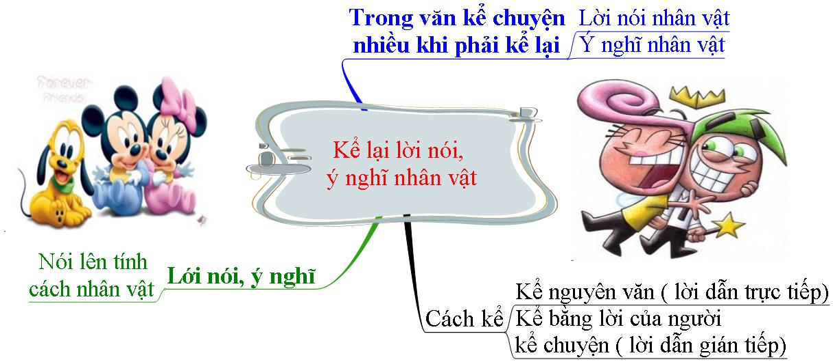

Slide 11
1. Tìm lời dẫn trực tiếp và lời dẫn gián tiếp trong đoạn văn sau:
Ba cậu bé rủ nhau vào rừng. Vì mải chơi nên các cậu về khá muộn. Ba cậu bàn với nhau xem nên nói thế nào để bố mẹ khỏi mắng. Cậu bé thứ nhất định nói dối là bị chó sói đuổi.
Cậu thứ hai bảo:
Còn tớ, tớ sẽ nói là đang đi thì gặp ông ngoại.
Theo tớ, tốt nhất là chúng mình nhận lỗi với bố mẹ.- Cậu thứ ba bàn.

Slide 12
1. + Lời dẫn gián tiếp: (Cậu bé thứ nhất định nói dối là) bị chó sói đuổi.
+ Lời dẫn trực tiếp:
- Còn tớ, tớ sẽ nói là đang đi thì găp ông ngoại.
- Theo tớ, tốt nhất là chúng mình nhận lỗi với bố mẹ.

Slide 13
Bài 2. Chuyển lời dẫn gián tiếp trong đoạn văn sau thành lời dẫn trực tiếp:
Vua nhìn thấy những miếng trầu têm rất khéo bèn hỏi bà hàng nước xem trầu đó ai têm. Bà lão bảo chính tay bà têm. Vua gặng hỏi mãi, bà lão đành nói thật là con gái bà têm.
Truyện Tấm Cám

Slide 14
Lời dẫn gián tiếp
Vua nhìn thấy những miếng trầu têm rất khéo bèn hỏi bà hàng nước xem trầu đó ai têm.
Bà lão bảo chính tay bà têm.
Vua gặng hỏi mãi, bà lão đành nói thật là con gái bà têm.
Lời dẫn trực tiếp
Vua nhìn thấy những miếng trầu têm rất khéo bèn hỏi bà hàng nước:
- Xin cụ cho biết ai đã têm trầu này.
Bà lão bảo:
- Tâu bệ hạ, trầu do chính già têm đấy ạ!
Nhà vua không tin, gặng hỏi mãi, bà lão đành nói thật:
- Thưa, đó là trầu do con gái già têm.

Slide 15
Bài 3: Chuyển lời dẫn trực tiếp trong đoạn văn sau thành lời dẫn gián tiếp:
Bác thợ hỏi Hòe:
- Cháu có thích làm thợ xây không?
Hòe đáp:
- Cháu thích lắm!

Slide 16
Tập làm văn
Kể lại lời nói, ý nghĩ của nhân vật
Lời dẫn trực tiếp | Lời dẫn gián tiếp
Bác thợ hỏi Hòe: Cháu có thích làm thợ xây không? Hòe đáp: - Cháu thích lắm! | Bác thợ hỏi Hòe là cậu có thích làm thợ xây không? Hòe đáp rằng Hòe thích lắm.

Slide 17
Bài 3: Chuyển lời dẫn trực tiếp thành lời dẫn gián tiếp:
Bác thợ hỏi Hòe là cậu có thích làm thợ xây không? Hòe đáp rằng Hòe thích lắm!

Slide 18



Kính chúc quý thầy cô giáo và các em mạnh khỏe
Chào tạm biệt

